Slide 1

设备传感器数据可视化
Device sensor data visualization
格物致新 厚德泽人
答辩人：石佳
指导老师： 张立朔
日期：2025年04月13日

Slide 2
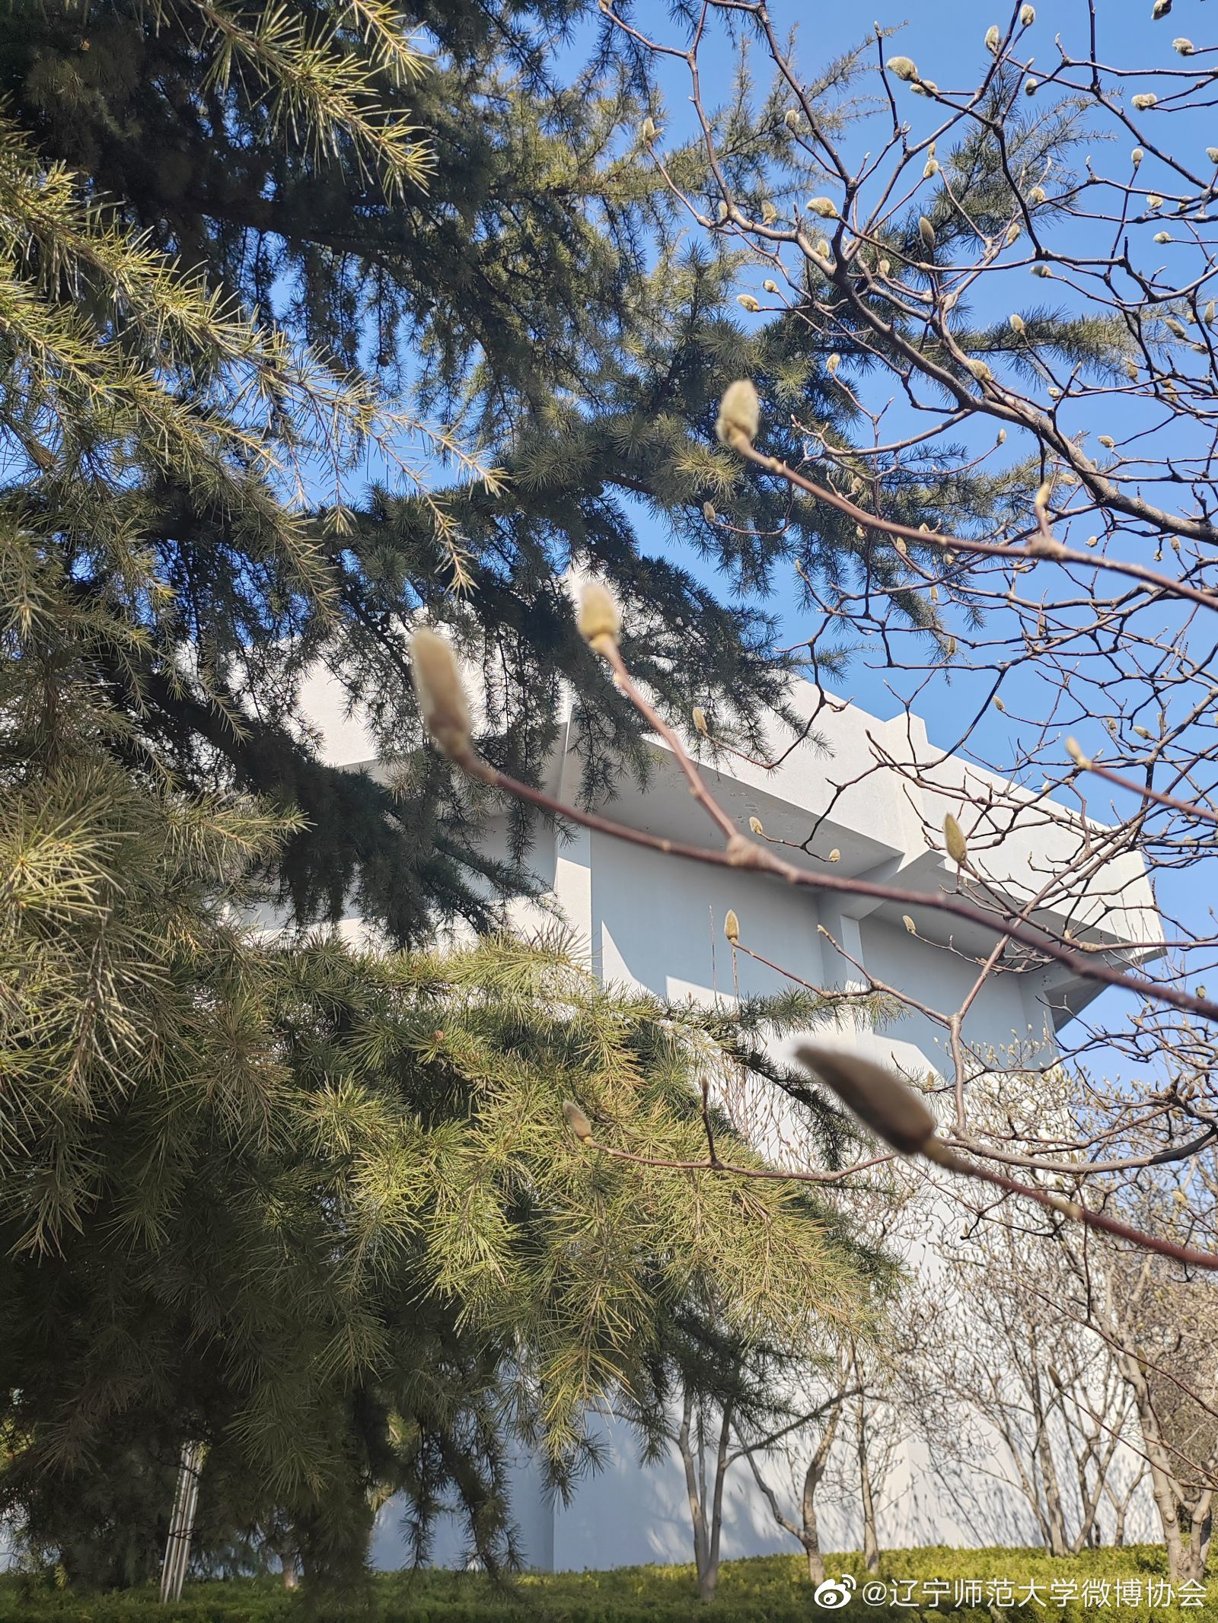
1
项目概述
目录
2
数据集与预处理
3
CONTEXT
数据可视化呈现
4
实验结论与课程总结
格物致新 厚德泽人

Slide 3

01
项目概述
格物致新 厚德泽人

Slide 4
背景引入
摘要
随着互联网的迅速发展，设备传感器在现代智能管理中心占据着举足轻重的地位。如今，各类设备传感器每天都会生成海量数据，像电压、电流、温度、湿度等数据，这些数据蕴含着设备运行的关键信息，是我们了解设备状态、优化设备管理的重要依据。然而，如何从这些海量的数据中提取出来有价值的洞察信息，成为我们当前面临的一大挑战。
格物致新 厚德泽人

Slide 5
项目目标
本项目旨在借助数据可视化这一强大的工具，深入探索设备的运行规律。通过设备传感器的分析，我们能够及时检测到设备运行过程中的异常情况。为设备的维护和管理提供精准的依据。同时，我们还希望通过对数据的研究，为优化设备管理和节能提供切实可行的建议，从而提高设备的运行效率，降低能耗。
格物致新 厚德泽人

Slide 6
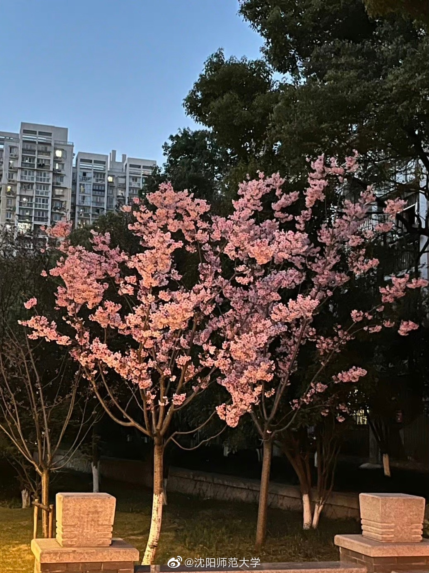
项目意义
从实际应用场景来看，通过直观的图表展示设备传感器数据，我们可以快速捕捉到设备故障的风险信号。比如当电压出现异常波动、温度超出正常范围时，能够及时发现并采取措施，避免设备故障的发生，降低维修成本。此外我们还能通过数据洞察环境因素对设备的影响，以及设备使用不均衡的问题，从而为实验室或工业场景提供极具实用价值的参考，助力设备管理的优化和能耗的降低。
项目意义
格物致新 厚德泽人
JUNE 12th

Slide 7
02
数据集与预处理
格物致新 厚德泽人

Slide 8



数据集介绍
我们的数据集来源于设备传感器，这些传感器分布在各个设备上，实时采集设备运行的数据。其中包含了ts（时间戳）、device_sn（设备ID）、region（地区）等字段，这些字段为我们后续的数据分析提供了丰富的信息
时间戳（ts）：精确到秒，记录采样时间。
设备ID（device_sn）：唯一标识每个设备。
地区（region）：如“501-5G通信创新实验室”。
传感器指标：电压、电流、色温、亮度、温度、湿度、人体红外感应（0-无人，1-有人）、设备状态（0-关，1-开）。
时间序列、高维度、可能包含缺失值或噪声
来源
字段
特征
格物致新 厚德泽人
JUNE 12th

Slide 9
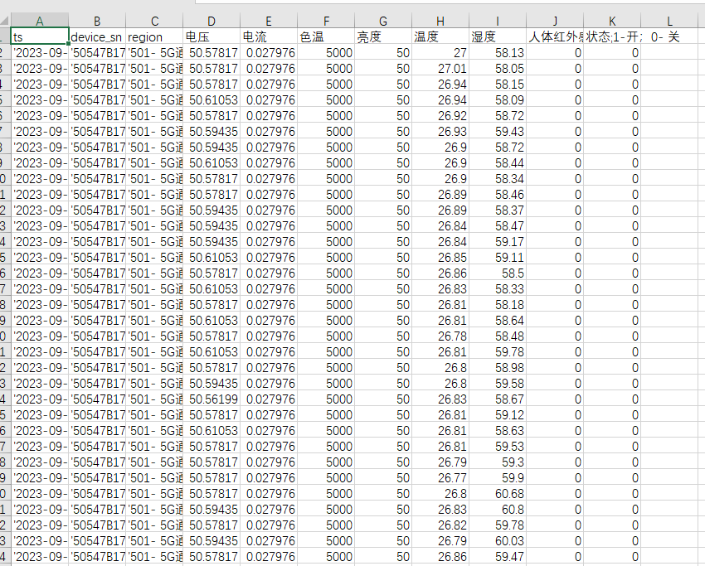
数据预处理
目的：减少数据量，优化分析效率。
方法：每四行采样一次，一般选择平均值或最大值（这里使用.iloc索引）。
处理缺失值：使用Pandas查找并删除含缺失值的行，确保数据完整性。 去重：删除重复记录，保证每条记录唯一。 异常值检测：通过统计方法（如IQR或标准差）识别并剔除异常值。
按时间戳排序，确保时间序列分析的正确性。
2、降采样
3、时间排序
1、数据清洗
格物致新 厚德泽人
JUNE 12th

Slide 10

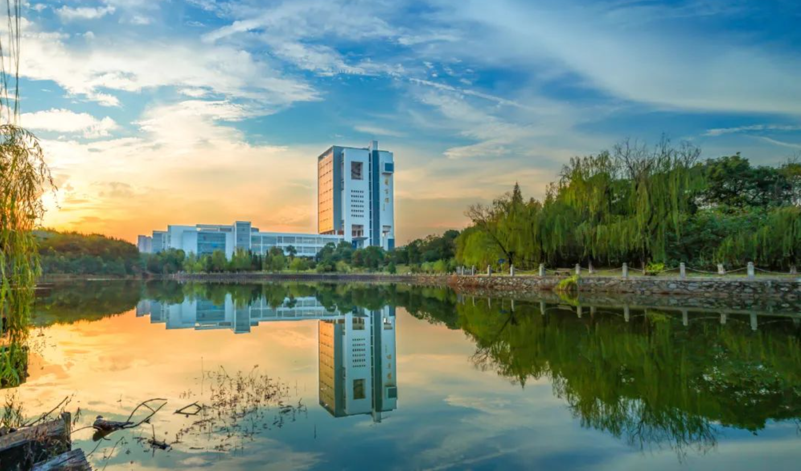
使用工具
在整个数据预处理过程中，我们主要使用Python的Pandas库来实现各种操作。Pandas库提供了丰富而强大的函数和方法，能够方便快捷地处理数据洗、降采样和时间排序等任务。通过这些代码实现，我们确保了数据质量达到分析要求，为后续的数据可视化和分析工作奠定了坚实的基础。
格物致新 厚德泽人
JUNE 12th

Slide 11
03
数据可视化
格物致新 厚德泽人

Slide 12
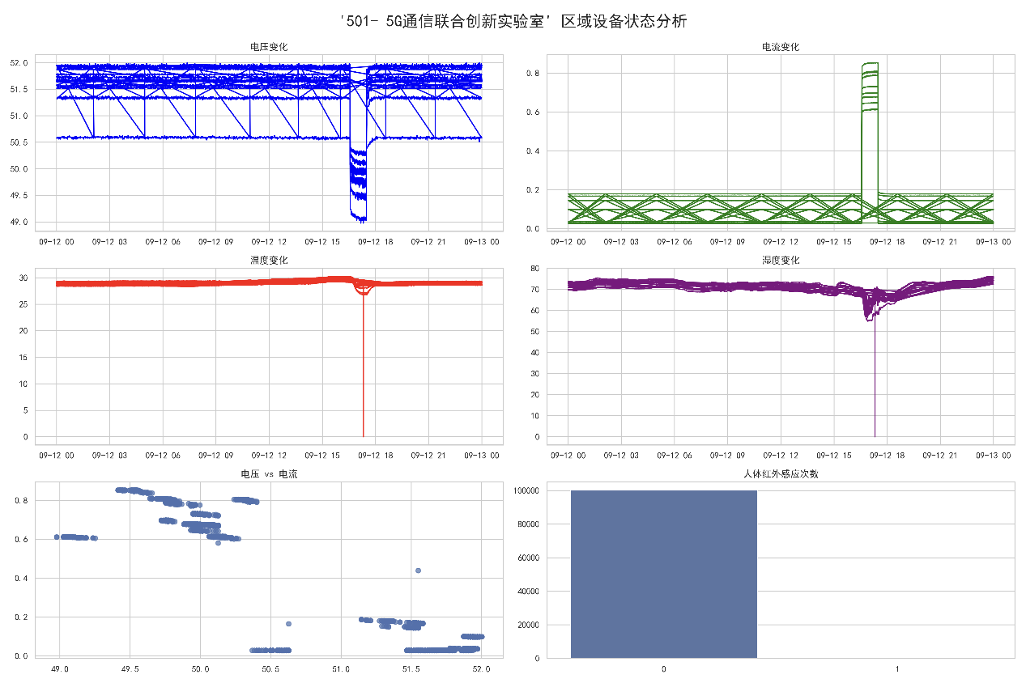
多指标时间变化
该图展示了电压、电流、温度、湿度随时间的变化曲线，通过这些曲线我们可以直观地看到各个指标在不同时间的数值变化。同时，还包含电压vs电流散点图，用于展示两者之间的相关性;人体红外感应频次计数图，通过对感应频次的统计，比较有人/无人场景下设备的使用情况。从电压曲线中我们发现，工作日高峰期电压波动较大，这可能与设备负载增加有关，因为在高峰期设备的使用频率和功率需求都较高。散点图表明电压和电流呈正相关，这提示我们负载变化会直接影响供电情况，当负载增加时，电流和电压都会相应变化。意义:这些洞察帮助我们及时发现设备运行异常，比如电压突降可能意味着设备出现故障或供电不稳定;同时，通过对环境因素的分析，我们可以提前采取措施应对温度过高、湿度过大等可能影响设备稳定性的问题。
格物致新 厚德泽人
JUNE 12th

Slide 13
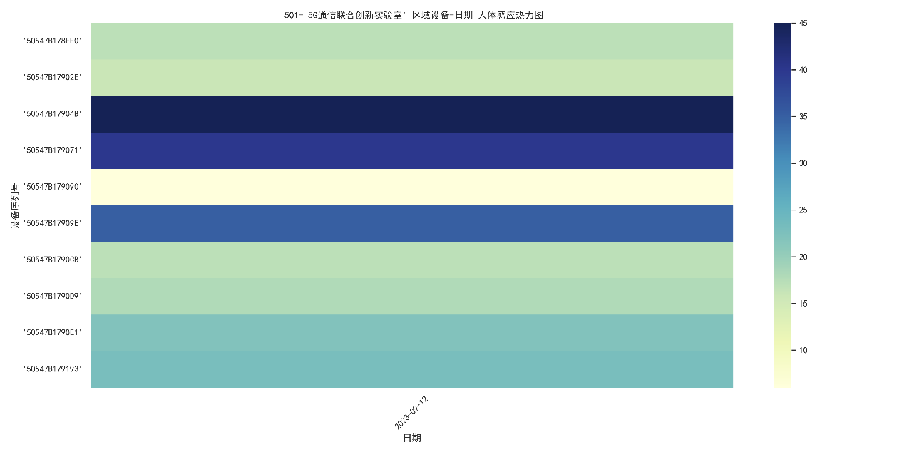
日期-设备感应热力图
热力图展示了各设备在不同日期的人体红外感应强度，颜色越深表示感应频次越高。通过数据透视表(pivot table)聚合数据，将原始数据进行整理和汇总，然后使用Seaborn的heatmap绘制出热力图，使得数据更加直观、易于理解。从热力图中我们可以清晰地看到，某些设备在工作日感应频繁，而周末几乎无活动，这说明设备的使用与工作时间高度相关。这一发现为我们合理安排设备的运行和维护提供了重要依据。根据设备的使用规律，我们可以指导设备调度优化，在设备使用低谷期进行维护和保养，减少设备的闲置能耗，提高设备的使用效率。
格物致新 厚德泽人

Slide 14
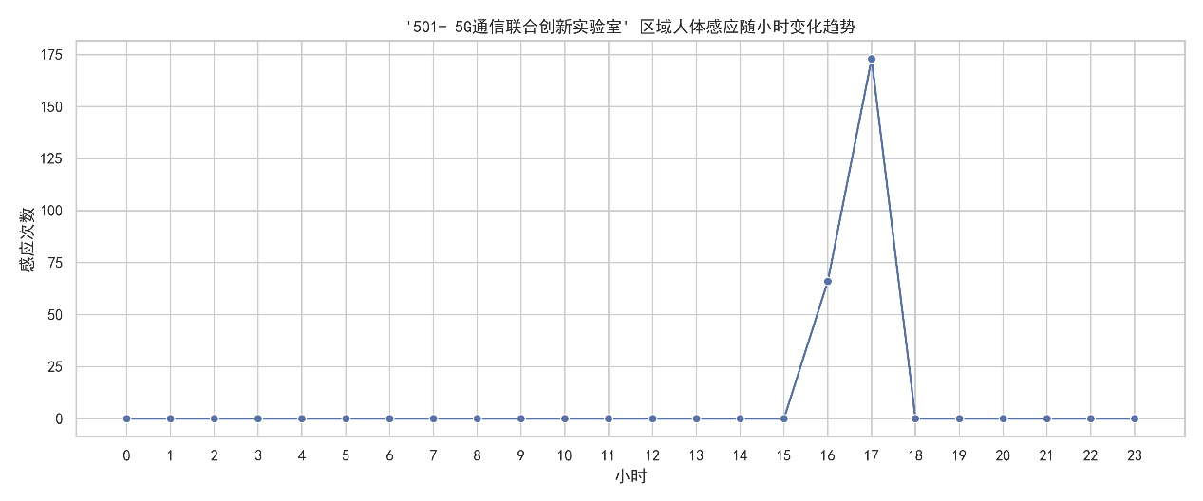
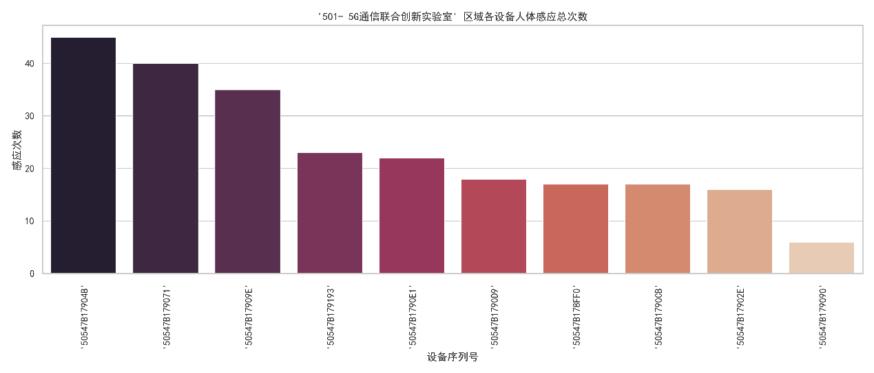
人体感应按小时变化趋势
按小时聚合感应次数，并绘制趋内势，横轴表示0-23小时，纵轴表示Z次数。
通过这种方式，我们可以直感观看到人体感应次数在一天内的变化情况
感应高峰出现在上午9点到下午6点这与正常的工作时间相吻合，而夜间几乎无感应，这符合实验室的日常使用模式。
这为设备开关时间的优化了有力依据，我们可以根据设备的时间规律，在无人使用的夜间关闭设备，从而节约能源，降低能耗。
格物致新 厚德泽人
JUNE 12th

Slide 15
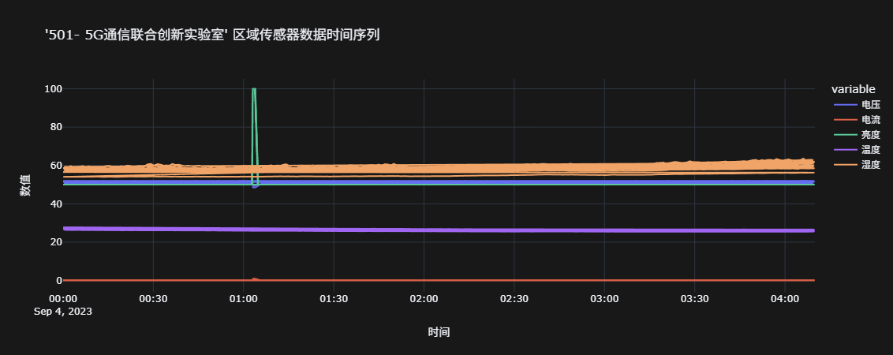
交互式时间序列图
使用Plotly绘制电压、电流、温度等的时间序列图，该图支持放大、悬停查看等交互功能。用户可以通过鼠标操作，深入探索数据的细节，比如查看某个具体时间点的指标数值。
通过交互式探索，我们发现某天电压突降与电流激增同时发生，这可能提示设备存在故障风险，需要进一步检查和维护。这种交互式的可视化方式能够帮助我们更深入地分析数据，发现潜在的问题。
便于用户动态分析数据，快速定位问题，提高了数据分析的效率和准确性，为设备的故障预警和维护提供了更及时的信息。
格物致新 厚德泽人
JUNE 12th

Slide 16
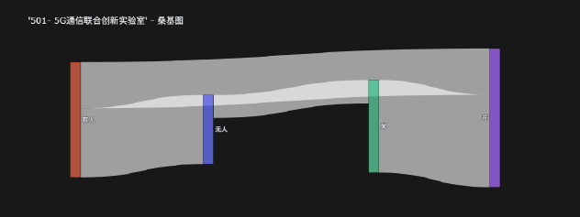
桑基图
内容:桑基图展示了设备状态(如开/关、有人/无人)间的转移情况，箭头的宽度表示流量大小，即状态转移的频次。通过这种直观的方式，我们可以清晰地看到设备在不同状态之间的转换关系。从图中我们发现，无人时设备常保持关闭，这说明自动化控制在一定程度上是有效的，能够根据环境变化自动调整设备状态。但也存在有人时偶尔未开启的情况，这可能需要我们调整传感器的灵敏度，以确保设备能够及时响应环境变化。通过对设备状态转移的分析，我们可以优化设备状态管理，提高设备的响应速度和运行效率，减少能源浪费。
格物致新 厚德泽人
JUNE 12th

Slide 17

请输入你的标题
实验总结
综合这些图表的分析，我们可以得出以下整体洞察:设备运行状态受负载和环境因素的影响较为显著。在负载高峰期，电压波动明显，这可能会对设备的稳定性产生影响;高温高湿的环境条件也可能导致设备出现故障，影响设备的正常运行。同时，人体感应数据反映了设备使用时间的不均衡，主要集中在工作时间，夜间几乎无活动。这些洞察为我们优化设备管理、提高设备运行效率、降低能耗提供了全面而深入的依据。
格物致新 厚德泽人
JUNE 12th

Slide 18
04
实验总结与课程建议
请输入你的副标题或标题说明以简洁为主说明本章的内容关键要点请输入你的副标题或标题说明以简洁为主说明本章的内容关键要点
格物致新 厚德泽人
JUNE 12th

Slide 19
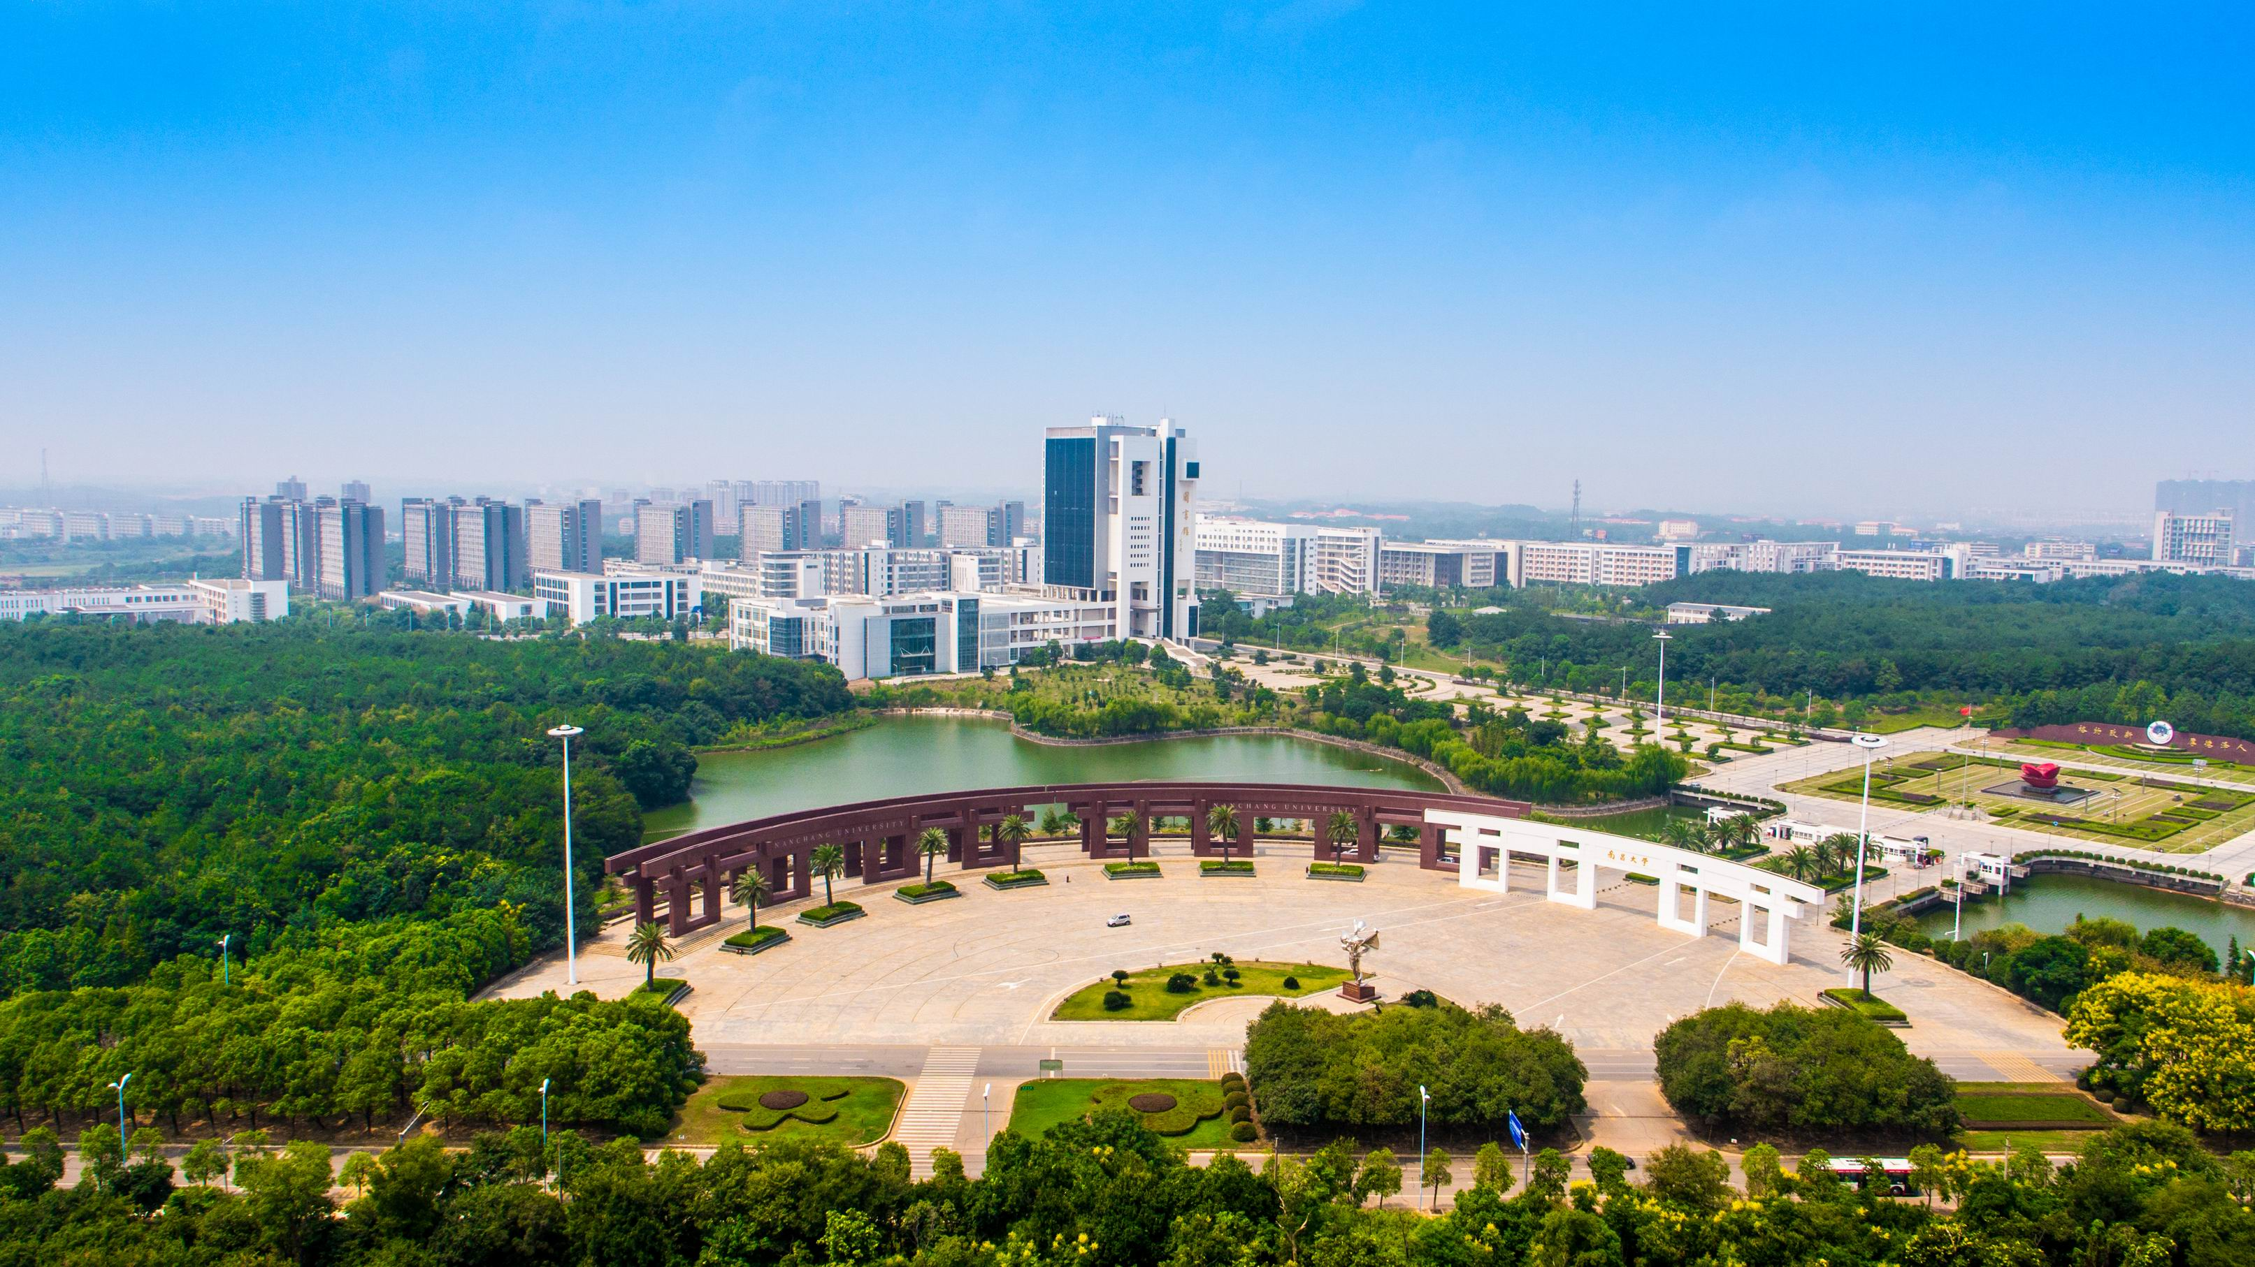

实验总结
VS
关键发现
可视化价值
通过可视化分析，我们明确了设备运行状态与负载、环境因素之间的紧密联系。高温环境可能会增加设备故障的风险，因为高温会影响设备内部电子元件的性能，导致设备出现故障。同时，我们从人体感应数据中发现，设备的使用集中在工作时间，夜间几乎无活动，这为我们合理安排设备的运行和维护提供了重要参考。
数据可视化将复杂的数据转化为直观易懂的图表，极大地提高了我们对数据的理解和分析能力。通过这些图表，我们能够快速识别设备运行中的异常情况，比如电压突降、电流异常等，及时采取措施进行处理。同时，可视化图表还为我们优化设备调度提供了依据，我们可以根据设备的使用规律，合理安排设备的运行时间，降低能耗。此外，它还为设备的节能和维护提供了有力支持，帮助我们制定更加科学合理的维护计划。
格物致新 厚德泽人
JUNE 12th

Slide 20
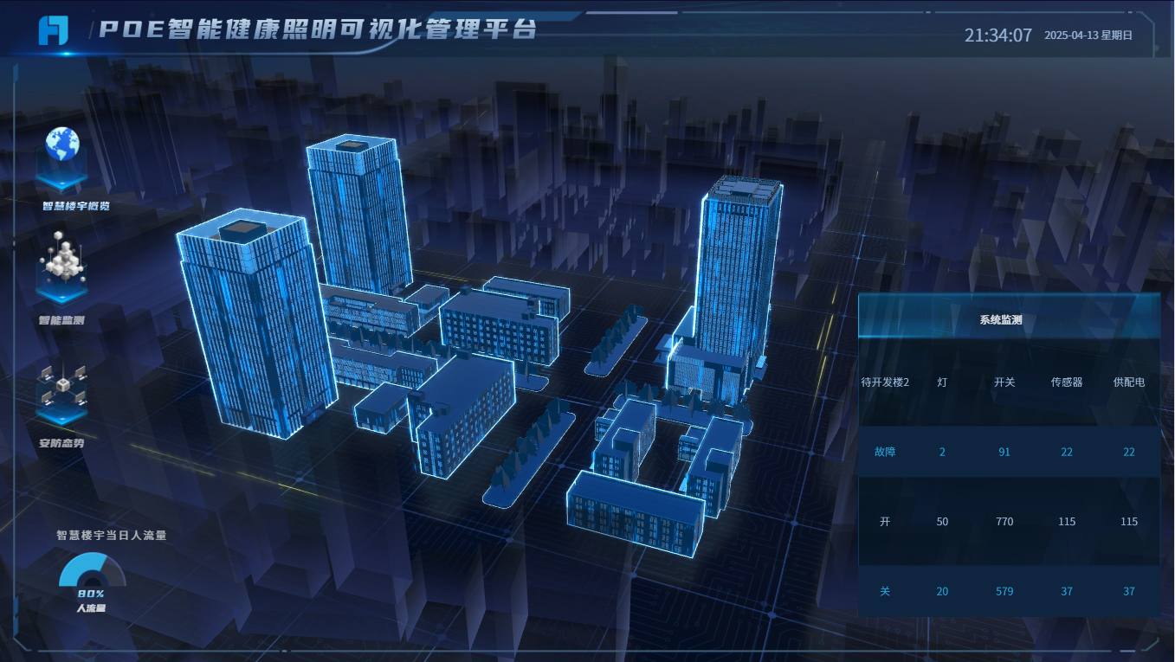
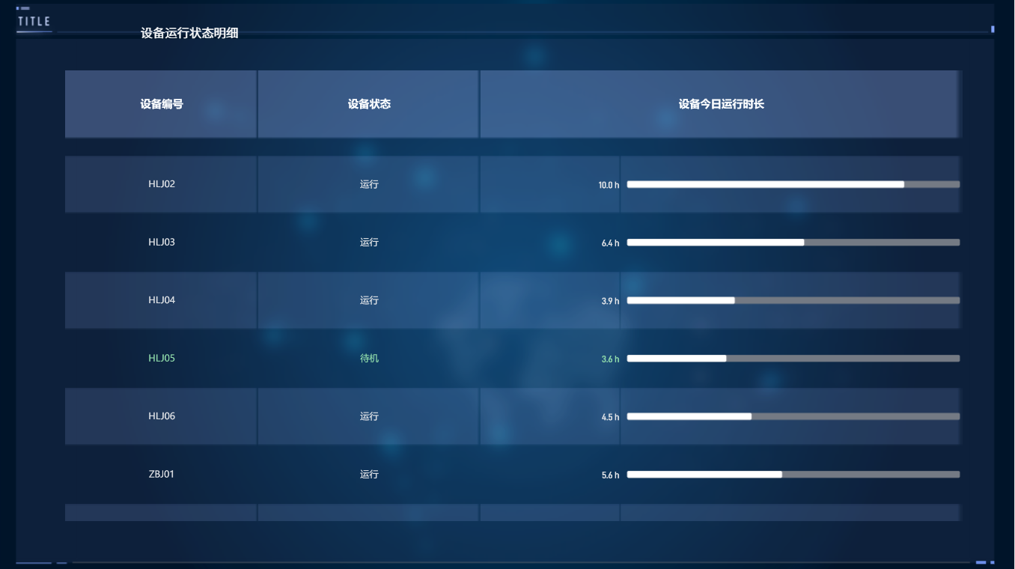
设备可视化的应用
格物致新 厚德泽人
JUNE 12th

Slide 21
实验收获
技术收获
分析能力提升
未来展望
1
2
3
在这个项目中，我收获了丰富的技术知识。掌握了数据清洗、降采样等预处理技术，这些技术是确保数据质量的关键，为后续的数据分析和可视化奠定了基础。学会了使用Pandas、Seaborn和Plotly等工具进行数据处理和可视化。Pandas在数据清洗和预处理方面发挥了重要作用，Seaborn和Plotly则帮助我将数据转化为直观、美观的图表，尤其是在交互式图表的制作方面，Plotly的强大功能让我能够更好地展示数据，发现数据背后的信息。
通过对项目的深入研究，我的分析能力得到了显著提升。学会了如何从海量的数据中提炼出有价值的洞察，通过对热力图、桑基图等多种图表的分析，我能够发现设备使用的时间模式和状态流动规律。这些方法让我对数据分析充满信心，也让我在面对复杂的数据时能够更加从容地进行分析和处理。
展望未来，我希望能够深入学习实时可视化和机器学习技术。实时可视化能够让我们及时了解设备的运行状态，对设备的异常情况做出更快速的响应。机器学习则可以帮助我们更准确地预测设备故障和能耗趋势，为设备管理提供更科学的决策依据。结合更多数据源，构建更智能的分析系统，将不同类型的数据进行整合分析，从而更全面地了解设备的运行情况，为设备的优化和管理提供更强大的支持。
格物致新 厚德泽人
JUNE 12th

Slide 22
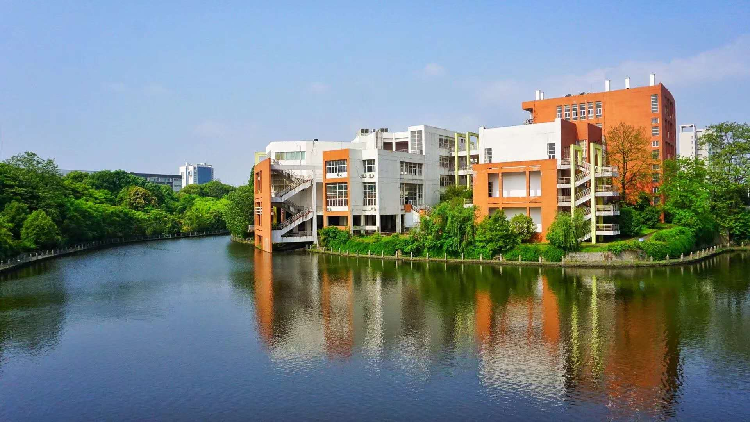
课程建议与感谢
在此，我要衷心感谢老师在项目过程中的悉心指导，您的专业知识和宝贵建议让我在项目中少走了许多弯路。同时，也感谢同学们的支持和帮助，在与大家的交流和讨论中，我获得了许多新的思路和启发。这个项目让我对数据可视化的魅力有了更深的体会，也让我在技术和能力上都得到了很大的提升。
增强实战案例
强化工具教学
实验课选地
课程可以加入更多真实场景的案例分析，例如医疗或金融数据，让我们更直观理解可视化的应用价值。
Plotly和Tableau等交互式工具非常实用，建议增加专门的练习课，帮助我们更快上手。
以后实验课选个插排多的以及离座位近的地方
格物致新 厚德泽人
JUNE 12th

Slide 23
感谢收听 期待您的指点！
格物致新 厚德泽人
答辩人：石佳
指导老师： 张立朔
日期：2025年04月13日

